Slide 1
开展终结结核行动
共建共享健康中国

Slide 2
一、什么是结核病？
“肺痨” “痨病” “白色瘟疫”
结核病（tuberculosis）是一种由结核杆菌引起的以呼吸道传播为主的慢性传染病。 可累及全身多个器官，但以肺结核最为常见。

Slide 3
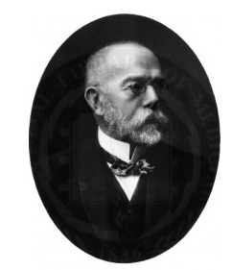
世界防治结核病日
时间：每年的3月24日
由来：1882年3月24日，世界著名德国科学家罗伯特.科霍在柏林宣读发现结核菌的日子。1996年我国积极开展“3.24世界防治结核病日活动”

Slide 4
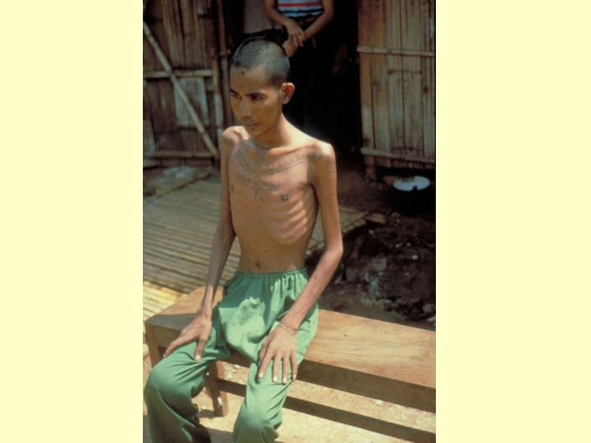
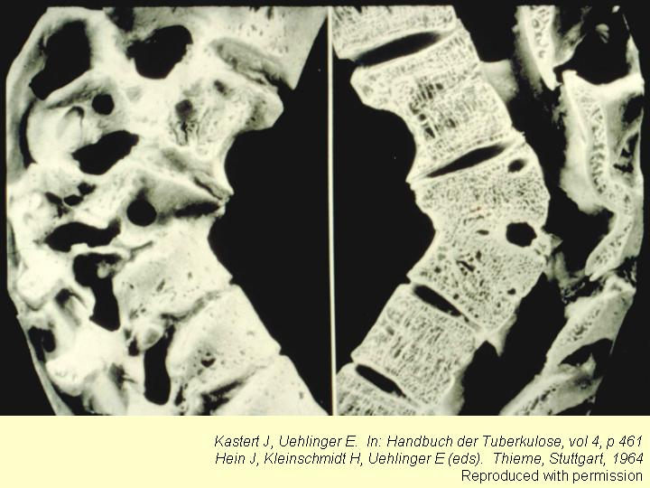
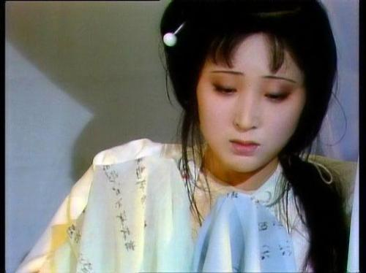

Slide 5
根据小说的描写，林黛玉患的应是一种慢性病。她“从会饮食时便吃药，到今日未断，请了多少名医修方配药，皆不见效。”“每岁至春分秋分之后，必犯旧疾”，并且病症主要表现是咳嗽、咳痰、数量不等的咯血。
肺结核！！！

Slide 6
结核杆菌
属分枝杆菌
直或微弯曲的细长杆菌，抗酸性
生长缓慢，容易发生变异
致病性
病理机制

Slide 7
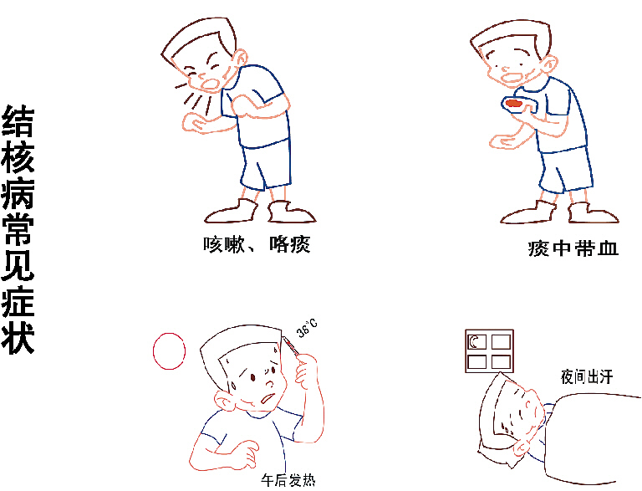

Slide 8
结核病的临床表现
肺结核常见的症状：
多数起病缓慢，部分病人可无明显症状;
呼吸系统症状: 随着病变进展，病人可表现咳嗽、咳痰、咳血痰或咯血等呼吸系统症状;
全身症状有盗汗，疲乏，间断或持续午后低热，胸背部酸痛，食欲不振，体重减轻，女性病人可伴有月经失调或闭经;
肺结核症状缺乏特异性，但咳嗽、咳痰≥2周或咯血为最主要的肺结核可疑症状。

Slide 9
传染源
结核病是一种慢性传染病，但不是所有结核病都是结核病的传染源。只有肺结核患者才可能成为结核病的传染源，因为肺脏是通过支气管、气管与外界相通。而肺外器官一般不与外界相通，一般不会成为传染源。
不是所有的肺结核患者都是传染源，如果肺结核患者处于早期阶段，结核杆菌的数量还很少，结核病变又没有与支气管或气管相连通，又没有明显的咳嗽、咳痰症状，结核杆菌也不会播散到空气之中，因此也不会成为传染源。
有咳嗽、咳痰症状的排菌肺结核病人是最主要的结核病传染源，尤其是痰结核杆菌涂片阳性的未经治疗者。
传染性肺结核病人一但被发现，经过正规、合理的治疗后传染性很快就会消失。研究显示，经过正规、合理的治疗，约2周后排出的结核杆菌就开始大量减少，2个月后绝大多数患者传染性就会消失。

Slide 10
传播途径
咳嗽传播：肺结核的传染最主要是由痰涂片结核菌阳性的传染性肺结核患者，在咳嗽、打喷嚏或大声说话时形成的飞沫传播的。在这些微小的、带有大量的结核菌的飞沫长时间飘浮在空气中，这些带有结核菌的飞沫被人们吸入后就会造成感染。咳嗽传播是肺结核传播的主要途径。
尘埃传播：传染性肺结核患者如果随地吐痰，带有结核菌的痰经过干燥后，随空气飞扬，形成微小的漂浮尘埃，人们吸入后也可能造成感染。
其他传播途径：在个别特殊情况下可通过食物传染、垂直传播、皮肤传播。

Slide 11
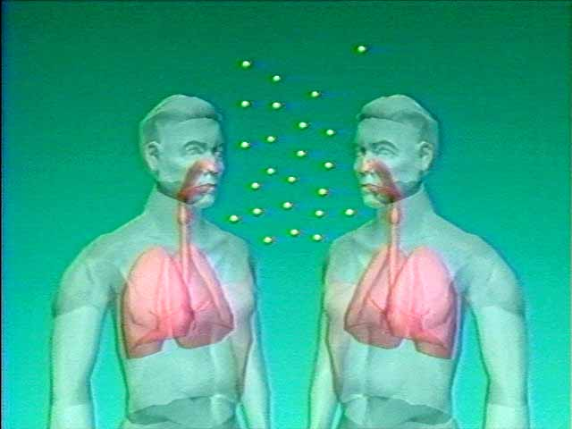
结核分枝杆菌传染途径：空气
咳嗽
喷嚏
交谈
唱歌
包含有结核分枝杆菌的微小粒子可飘浮於空气中长达数小时
Notes:
Mycobacterium tuberculosis
…is spread through the air from person to person via
coughing, sneezing, and even singing and speaking.
Tiny invisible droplets dry quickly to form droplet nuclei that
are less than 5 microns in diameter. They can contain disease
organisms such as tubercle bacilli. These droplets may remain
suspended in the atmosphere for several hours. Another
person can breathe in the particles and become infected.
This is especially dangerous in a confined area. Keep in mind,
when appropriate techniques are employed, there is very little
risk of acquiring infection in the laboratory.
It is vital that all personnel be aware of potential hazards and
work in a careful manner.

Slide 12
易感人群
人类普遍对结核菌易感。特别是未感染过结核杆菌，对结核杆菌无特异性免疫力的人群。
最主要的易感人群是：
传染性肺结核患者的家庭密切接触者，尤其是儿童；
与传染性肺结核患者有密切接触并同处一个办公室、教室、车间的同事、同学或工友；
免疫力低下的人也容易感染结核菌：如患有糖尿病、矽肺、HIV感染者、长期使用免疫抑制药物的人，如器官移植病人等；
从结核病低流行地区到高流行地区工作或学习的人员。如从边远少数民族地区到大城市打工或上学的青少年；
与传染性肺结核患者有密切接触并同处一个监室的羁押人员

Slide 13
健康人受到结核菌感染后，不一定发生结核病 ，通常绝大多数人没有任何症状，是否发生结核病主要受到两个因素的影响，即受到感染结核菌毒力大小和身体抵抗力高低的影响，结核菌毒力强而身体抵抗力又低时，容易发生结核病。
大约有10%的感染者可在一生中任何时候发生结核病，其中5年内发病的大约占一半。
一个未经治疗的排菌病人，一年中传染10-15人。

Slide 14
二、结核病疫情、控制策略
结核病是慢性传染性疾病。目前，全球已有20亿感染结核菌，活动性结核患者数达1500万，每年有180万人因结核病死亡。
1993年世界卫生组织（WHO）宣布“全球结核病处于紧急状态”，将结核病列为重点控制的传染病之一。
1996年底，WHO宣布每年3月24日为“世界防治结核病日”
1998年，WHO再次指出“遏制结核病行动刻不容缓”。

Slide 15
结核病控制策略
现代结核病控制策略（DOTS策略）
1.政府对国家控制结核病规划的政治承诺。
2.通过痰涂片检查发现传染性肺结核作为发现病人的主要手段 。
3.在直接观察督导下，给予病人免费、标准短程化疗方案治疗 （Directly observed treatment）。
4.定期不间断地供应抗结核药物作为保证DOTS策略顺利进行的重要措施，实行统一招标采购药物 。
5.建立和维持一个结核病控制规划的监测评价系统 。

Slide 16
南京市结核病防治模式
目前南京市的结核病防治模式为“定点医院-疾控中心-社区卫生服务中心”三位一体的综合防治模式。现南京市共7家结核病定点诊疗医院，12家疾控中心均下设结防部门。

Slide 17
三、肺结核病发现、诊治、管理
学校结核病的发现：
发现和治愈肺结核患者是当前控制结核病疫情最有效的措施。
发现的主要方式：因症就诊、体检、密切接触者筛查等。
出现肺结核可疑症状，请及时就诊，万不可麻痹大意！

Slide 18
肺结核病的诊断
临床症状：多呈慢性过程，少数可急起发病。常有低热、乏力等全身症状和咳嗽、咯血等呼吸系统表现。
胸部影像学检查：胸部X片、胸部透视、胸部CT等。
实验室检查：痰涂片显微镜检查、痰分枝杆菌培养、分子生物检查等。

Slide 19
肺结核的治疗
随着医学科学的进步，自上世纪四五十年代发现了链霉素、异烟肼等特效抗结核药物后，肺结核已不再是不治之症，绝大多数的肺结核是可以治愈的。
治疗的五原则：早期、联合、适量、规律、全程
以上五个环节缺一不可，否则易致治疗失败，甚至产生耐药。

Slide 20
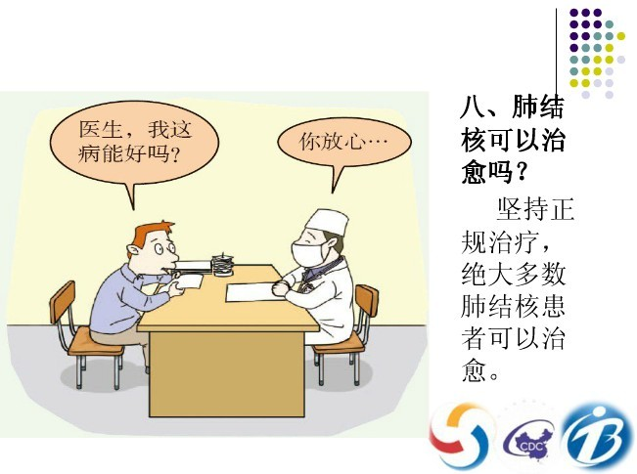

Slide 21
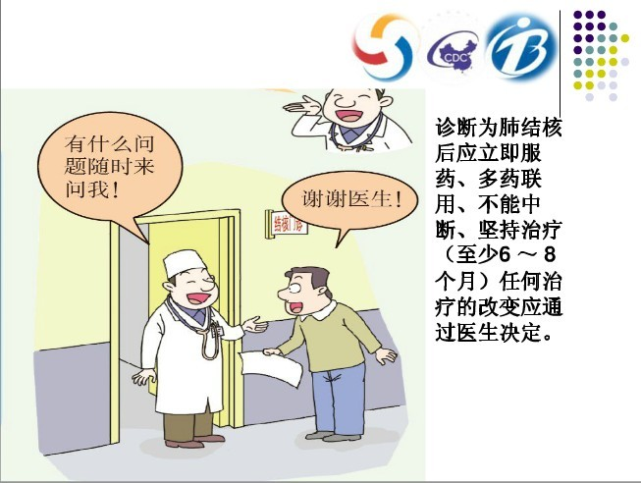

Slide 22
国家结核病免费政策
免费药物：为初治活动性肺结核和复治涂阳肺结核患者免费提供国家统一方案的抗结核药物。
免费检查：结核病定点医院提供一定的免费检查项目（如X片、痰涂片、肝功能）

Slide 23
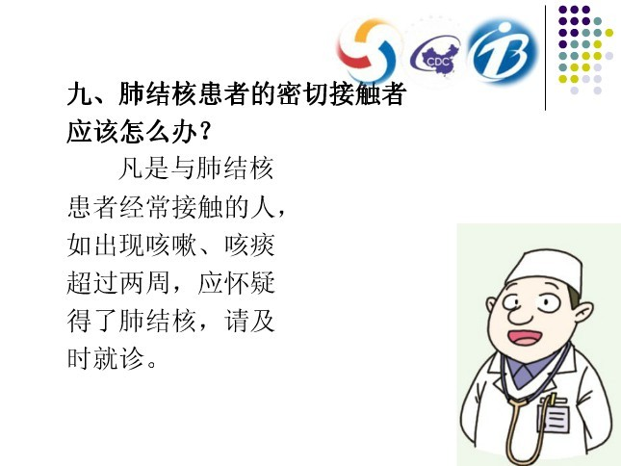

Slide 24
得了肺结核怎么办？
1.发现有肺结核可疑症状及时诊治，及时向校医报告。
2.不惊慌，不要刻意隐瞒，配合疾控人员开展个案流调，坚信能够治愈。
3.积极治疗、随访检查，按时服药，密切观察不良反应，积极配合医务人员的督导管理。

Slide 25
得了肺结核怎么办？
4.加强营养，充分休息，养成良好的生活习惯。
5.不对他人近距离咳嗽、打喷嚏、大笑、大声说话，养成文明的行为习惯，保护他人。
6.常开窗通风、清洁宿舍、勤晒被褥，创造一个干净、整洁的学习生活环境。

Slide 26
六、怎样预防肺结核病？
健康人群日常生活中肺结核病的预防重在保护和增强人体的抵抗力，具体措施如下：
1.生活有常，即生活方式合理化、规律化。
（不熬夜、不抽烟）
2.饮食有节，富营养，忌辛辣。
3.空气流通，常呼吸新鲜空气。

Slide 27
怎样预防肺结核病？
4.保持乐观情绪，因为不良情绪可影响人体的抵抗力。
5.经常参加体育运动，锻炼身体，增强体质。
6.由于结核杆菌的感染是导致本病发生的直接原因，因此尽量减少与活动性肺结核病人的接触。

Slide 28
怎样预防肺结核病？
7.不随地吐痰，不近距离对人咳嗽、喷嚏、大笑、大声说话，养成文明的行为习惯。
8.学习相关卫生知识，提高健康素养。

Slide 29
你我共同参与，消除结核危害
Thank you !

